Slide 1
Направление подготовки «Управление персоналом»

Slide 2
Минимальные проходные баллы ЕГЭ для поступления на направление подготовки «Управление персоналом»
Математика - 27
Русский язык - 36
Обществознание - 42

Slide 3
СКИДКИ за БАЛЛЫ ЕГЭ
от 120 до 149 баллов – 15% от 150 до 179 баллов – 20% от 180 до 189 баллов – 30% от 190 до 209 баллов – 35% от 210 до 229 баллов – 45% от 230 до 239 баллов – 55% от 240 баллов – 100%

Slide 4
СПЕЦИАЛИСТ ПО УПРАВЛЕНИЮ ПЕРСОНАЛОМ
Организует работу с персоналом.
Обеспечивает укомплектование предприятия работниками необходимых профессий.
Определяет потребность в персонале, изучает рынок труда с целью определения возможных источников обеспечения необходимыми кадрами.
Осуществляет подбор кадров, проводит собеседования с претендентами на работу.
Организует обучение персонала и развитие деловой карьеры сотрудников.
Организует проведение деловой оценки персонала, аттестации работников, конкурсов на замещение вакантных должностей.
Разрабатывает систему оценки деловых и личностных качеств работников, мотивации их должностного роста.
Принимает участие в планировании социального развития коллектива, разрешении трудовых споров и конфликтов.
Составляет и оформляет трудовые договоры, ведет личные дела работников и другую кадровую документацию.

Slide 5
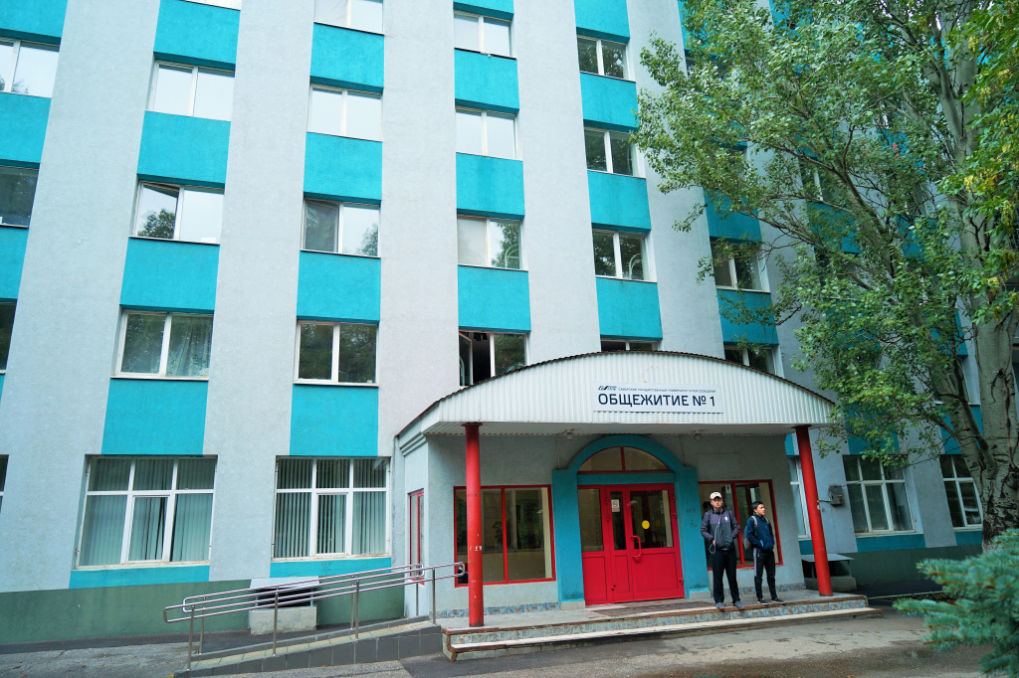
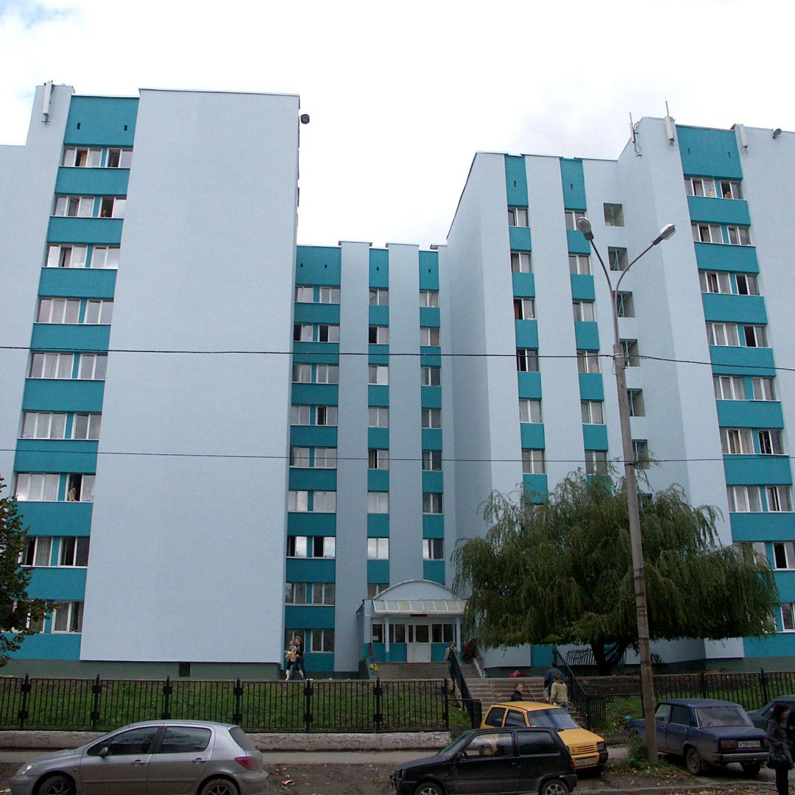
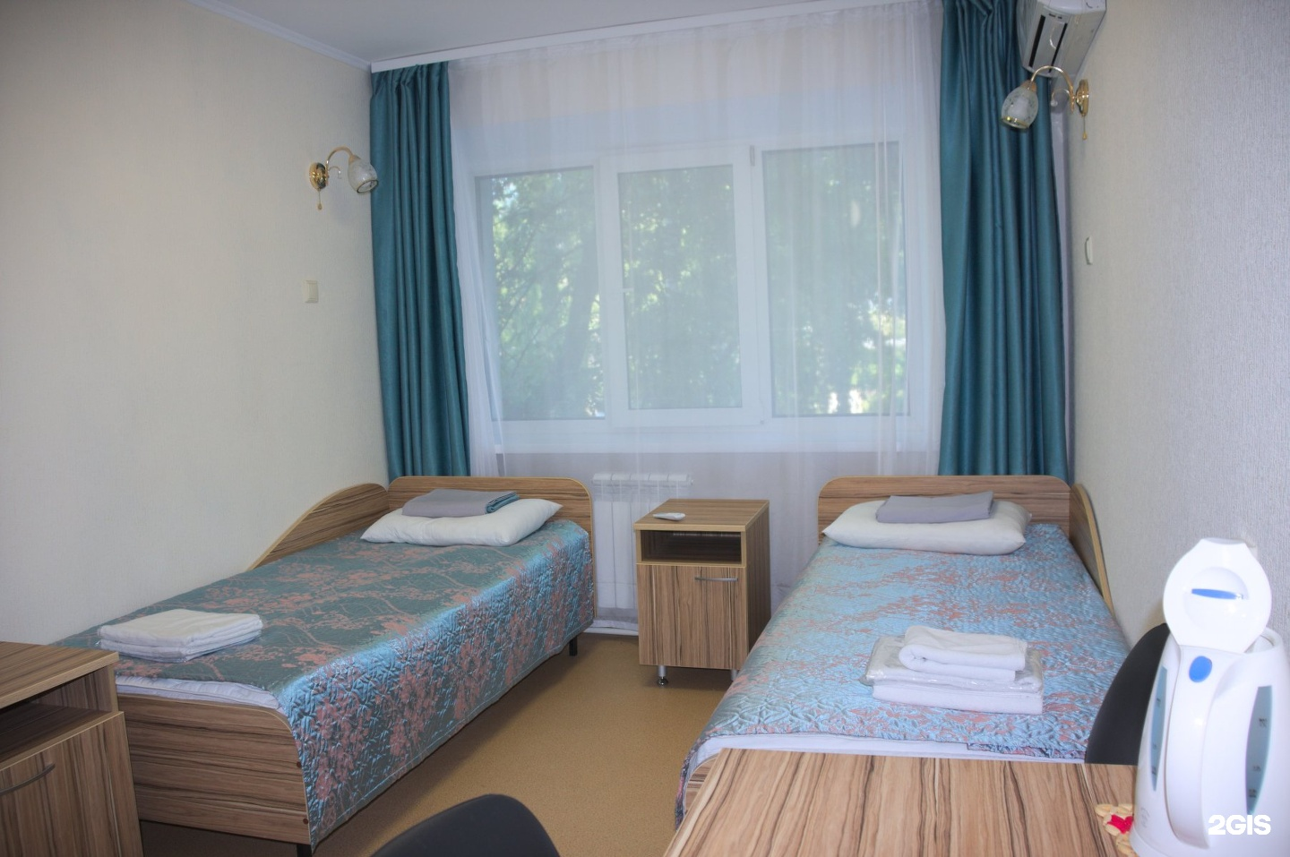
Общежития СамГУПС
1-й Безымянный пер., 14
ул. Ново-Вокзальная, 160
ул. Свободы 2В

Slide 6
КЕМ СМОЖЕТЕ РАБОТАТЬ
HR – менеджер (менеджер по подбору персонала, директор по персоналу)
Рекрутер
Специалист по кадровому делопроизводству
Специалист по нормированию и оплате труда
Карьерный консультант
HR – аналитик
Менеджер по развитию и обучению
Специалист по деловой оценке персонала
Коуч
Тьютор

Slide 7
ГДЕ СМОЖЕТЕ РАБОТАТЬ
Службы управления персоналом предприятий любой организационно-правовой формы в промышленности, торговле, транспорте, банковской, страховой, туристической и других сферах деятельности;
Службы управления персоналом государственных и муниципальных органов управления;
Организации, специализирующиеся на управленческом и кадровом консалтинге и аудите;
Службы занятости и социальной защиты;
Кадровые агентства;
Фриланс (частная практика).

Slide 8
Перечень основных изучаемых дисциплин по учебному плану
направления подготовки 38.03.03 «Управление персоналом»
Лидерство и управление командой
Документационное обеспечение управления персоналом
Правовое обеспечение профессиональной деятельности
Социология и психология управления
Экономика и социология труда
Менеджмент профессиональной траектории
Трудовое право
Экономика и финансы организации
Управление деловой карьерой и подготовкой кадрового резерва
Мотивация и стимулирование трудовой деятельности
Маркетинг персонала и рынок труда
Кадровый консалтинг и аудит труда
Социальные технологии в управлении человеческими ресурсами
Современные методы оценки и аттестации персонала
Управление персоналом организации
Экономика управления персоналом

Slide 9
КОМПАНИИ, В КОТОРЫХ РАБОТАЮТ НАШИ ВЫПУСКНИКИ

Slide 10
Заработная плата специалистов по управлению персоналом на июнь 2023 г. по данным сайта

Slide 11
Заработная плата специалистов по управлению персоналом на июнь 2023 г. по данным сайта

